Slide 1

ОСНОВИ НА ЕЛЕКТРОНИКАТА
ЛЕКЦИЯ №7 ЦИФРОВА ЕЛЕКТРОНИКА – ЧАСТ 2
ВЕНЦИСЛАВ НАЧЕВ

Slide 2

КАКВО ЩЕ УЧИМ
СХЕМИ С ПАМЕТ
ТРИГЕРИ
БРОЯЧИ
ТАЙМЕРИ
РЕГИСТРИ
ПАМЕТИ
КОМПЮТЪРНИ АРХИТЕКТУРИ
АЦП/ЦАП
ЕЛЕКТРОНЕН НИВОМЕР

Slide 3

СХЕМА С ПАМЕТ
Схема, при която състоянието на изходите зависи освен от текущото състояние на входовете, но и от предходните й състояния – схемата “помни”.

Slide 4
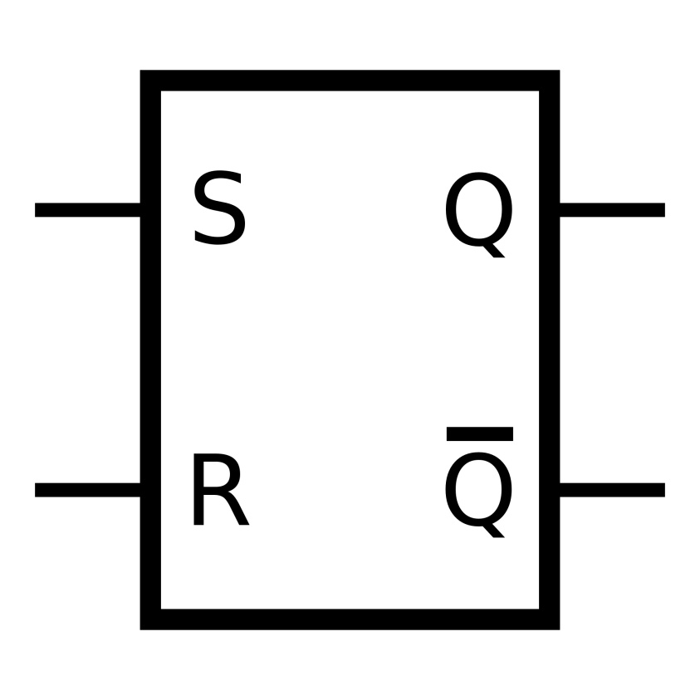
RS ТРИГЕР
R | S | Q_{n} | ~Q_{n}
0 | 0 | НП | НП
0 | 1 | 1 | 0
1 | 0 | 0 | 1
1 | 1 | х | х
SET
RESET
не е позволено
(неизвестно състояние)
предходно състояние
(няма промяна)

Slide 5
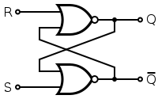
РЕАЛИЗАЦИЯ

Slide 6

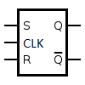
СИНХРОНЕН RS ТРИГЕР
Превключва се, само когато CLK(C) e логическа единица.
CLK(clock) – тактов сигнал.
Целта е синхронизация.

Slide 7
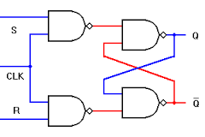
РЕАЛИЗАЦИЯ

Slide 8
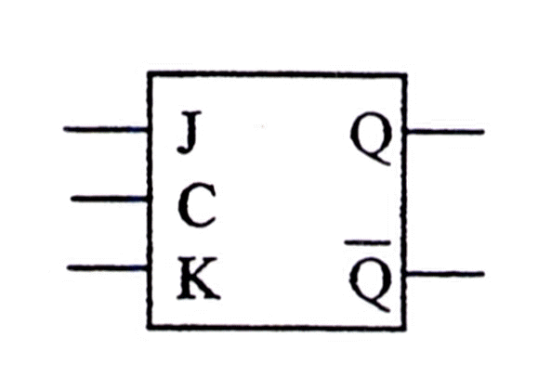
СИНХРОНЕН JK ТРИГЕР
Превключва се, само когато CLK(C) e логическа единица.
J | K | Q_{n} | ~Q_{n}
0 | 0 | НП | НП
0 | 1 | 1 | 0
1 | 0 | 0 | 1
1 | 1 | ПРЕВ | ПРЕВ

Slide 9
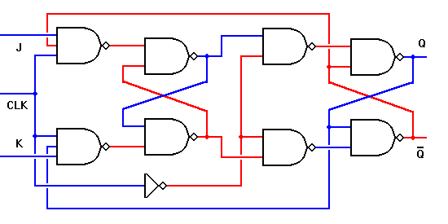
СИНХРОНЕН JK ТРИГЕР - РЕАЛИЗАЦИЯ

Slide 10
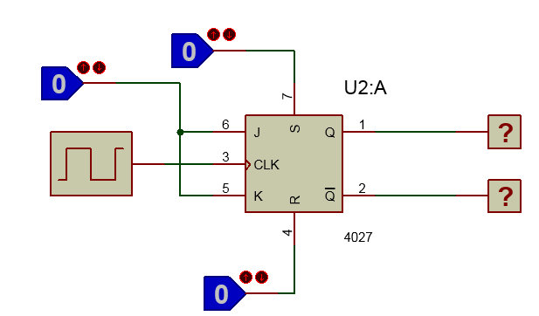
РАЗШИРЕН JK ТРИГЕР

Slide 11
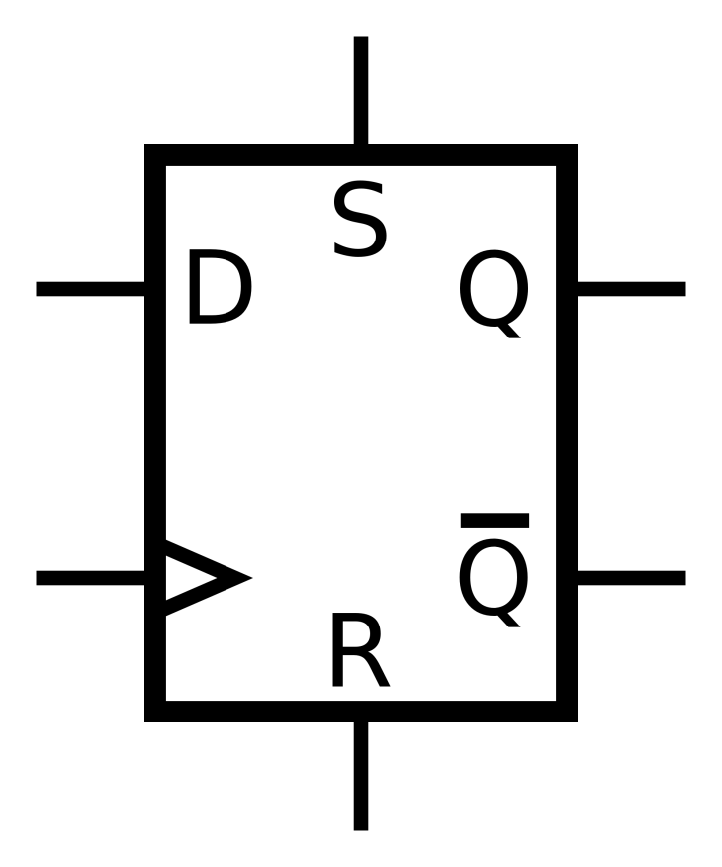
D ТРИГЕР
Тригер със закъснение D- delay.
Данните закъсняват с един тактов импулс преди да се повявят на изхода.
SET
RESET

Slide 12
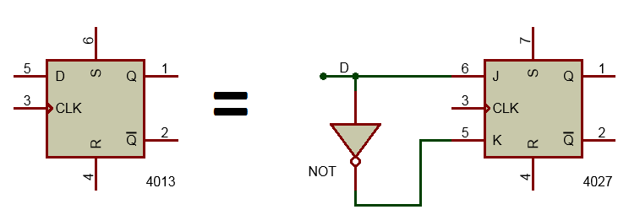
РЕАЛИЗАЦИЯ

Slide 13
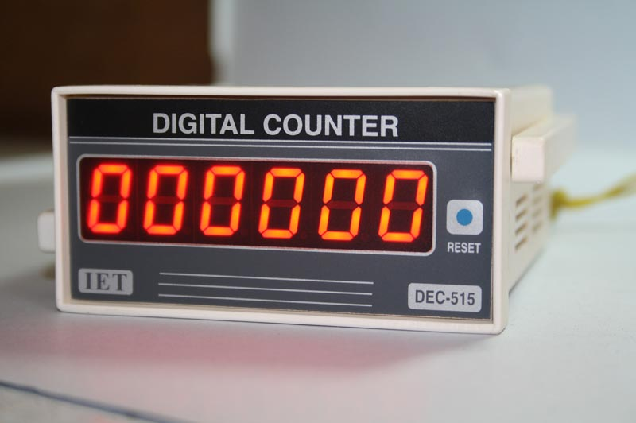
БРОЯЧ
Устройство, което брои електрически импулси;
Основен параметър: РАЗРЕДНОСТ;

Slide 14
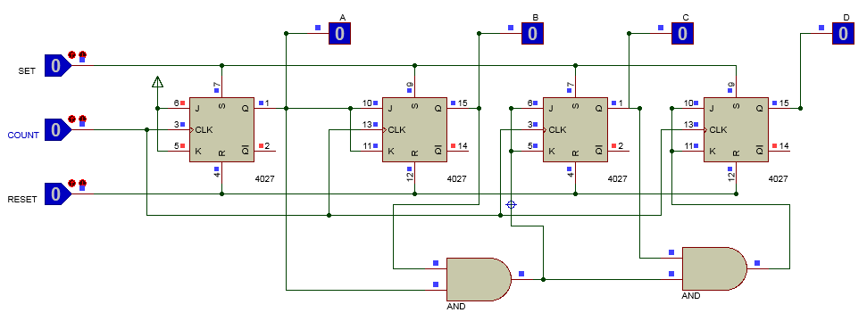
JK ТРИГЕР БРОЯЧ

Slide 15
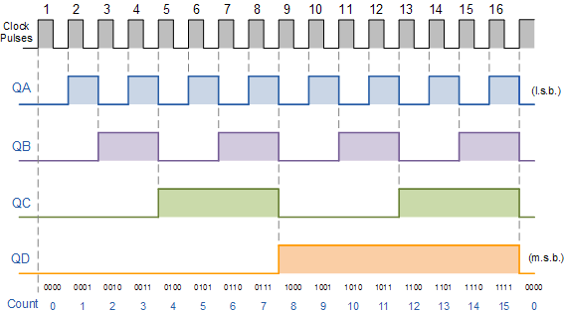
ВРЕМЕДИАГРАМА

Slide 16
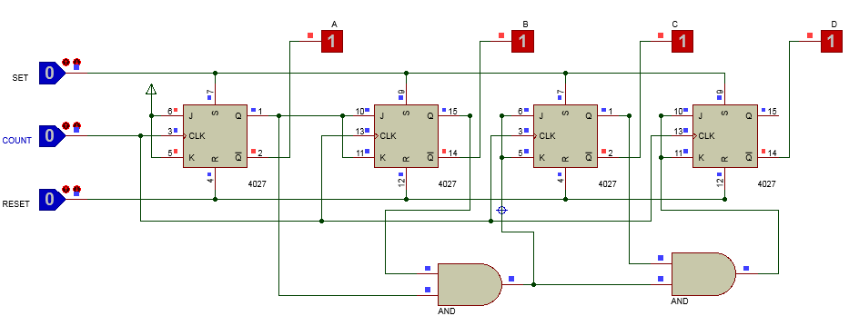
РЕВЕРСИВЕН БРОЯЧ

Slide 17
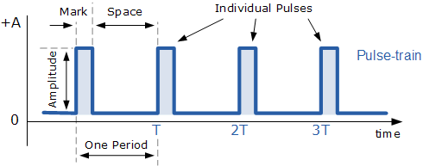
ГЕНЕРАТОР НА ИМПУЛСИ
Електронна схема(устройстово), което се захранва с постоянен ток и на изхода си генерира правоъгълни импулси със строго определни параметри: амплитуда, честота и коефициент на запъване.

Slide 18
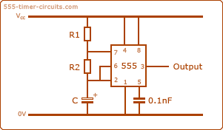
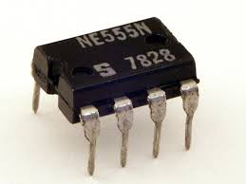
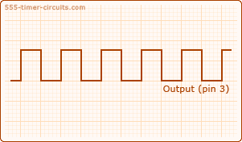
ТАЙМЕРНА СХЕМА 555

Slide 19
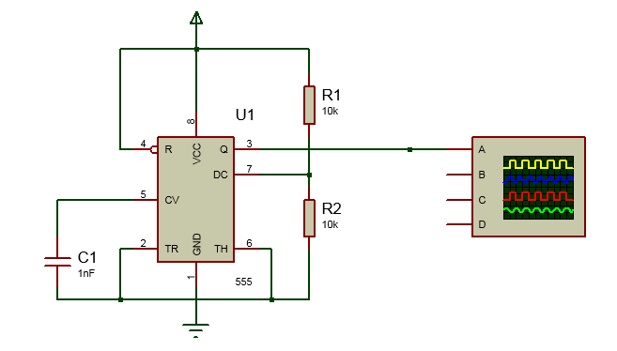
ГЕНЕРАТОР С ИС 555

Slide 20
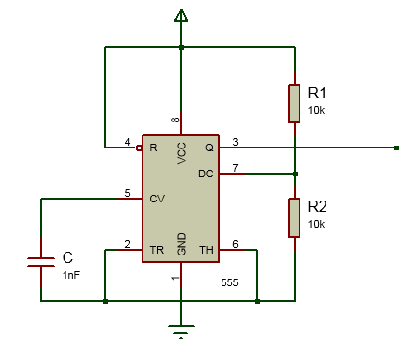

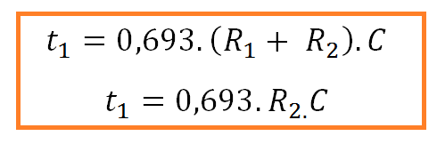
КАК ДА СИ ГО ПРОЕКТИРАМЕ
ОНЛАЙН 555 КАЛКУЛАТОР

Slide 21

ИЗМЕРВАНЕ НА ВРЕМЕ

Slide 22
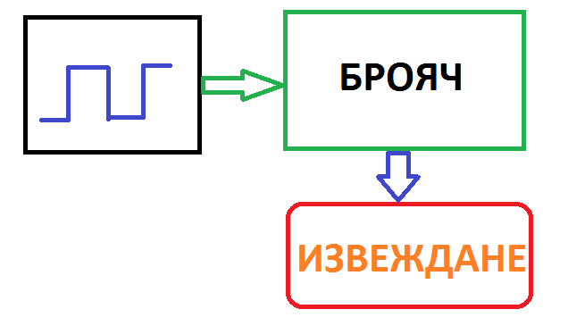
БЛОКОВА СХЕМА

Slide 23
ДЕМО

Slide 24
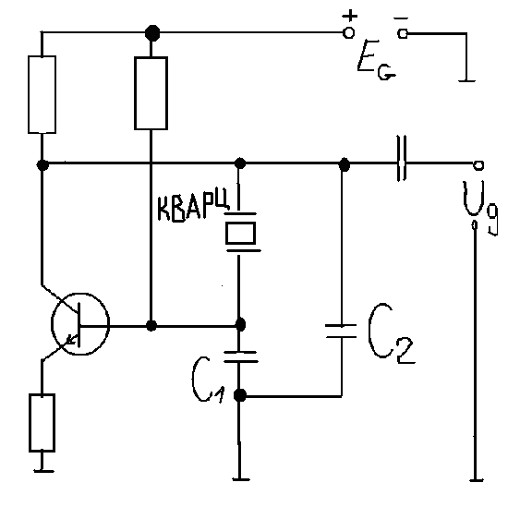
ТОЧНОСТ НА ГЕНРАТОРИТЕ

Slide 25
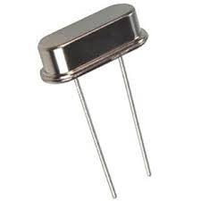
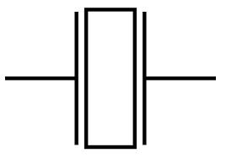
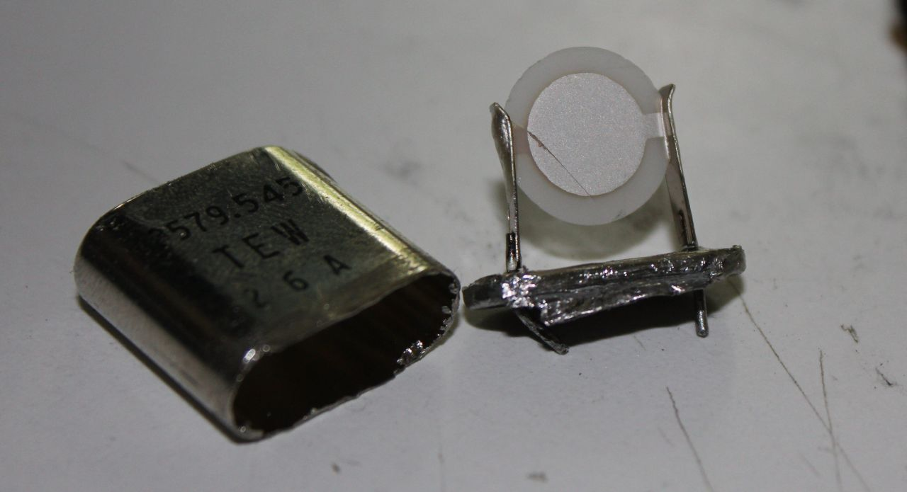
КВАРЦОВ РЕЗОНАТОР

Slide 26
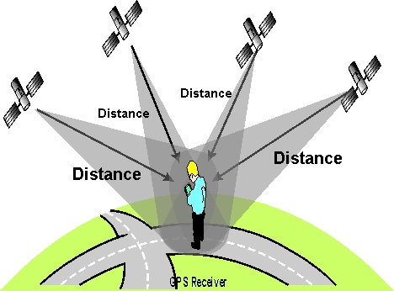
КАК РАБОТИ GPS

Slide 27

РЕГИСТРИ

Slide 28
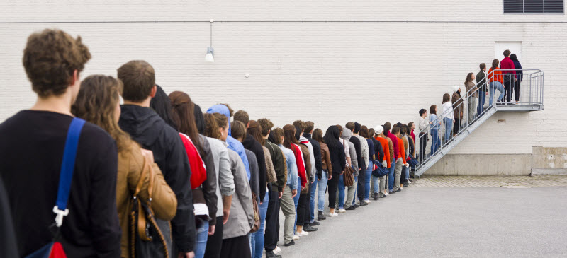
ВИДОВЕ РЕГИСТРИ
Последователен запис – последователно четене
запис
FIFO – First In First Out
четене

Slide 29
ВИДОВЕ РЕГИСТРИ
Последователен запис – паралелно четене
четене
запис

Slide 30
ВИДОВЕ РЕГИСТРИ
Паралелен запис – паралелно четене
четене
запис

Slide 31
ВИДОВЕ РЕГИСТРИ
Паралелен запис – паралелно четене
четене
запис

Slide 32
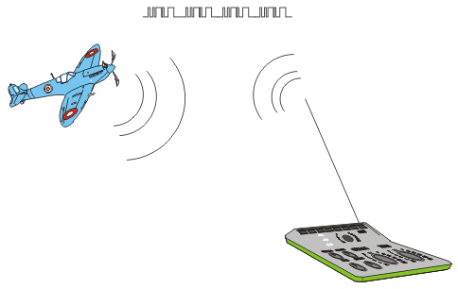
ПРИЛОЖЕНИЕ

Slide 33
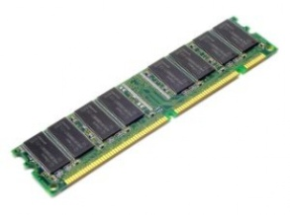
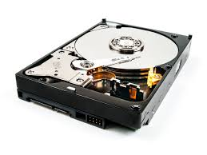
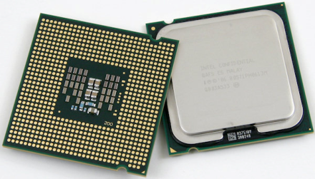
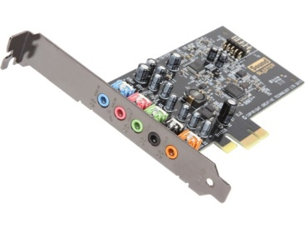
КОМПЮТРНА СИСТЕМА
ОПЕРАТИВНА ПАМЕТ
/RAM/
ПРОГРАМНА
ПАМЕТ
/ROM/
ЦЕНТРАЛЕН ПРОЦЕСОР
/CPU/
COMPUTE?
ВХОДНО-ИЗХОДНИ ИНТЕРФЕЙСИ

Slide 34
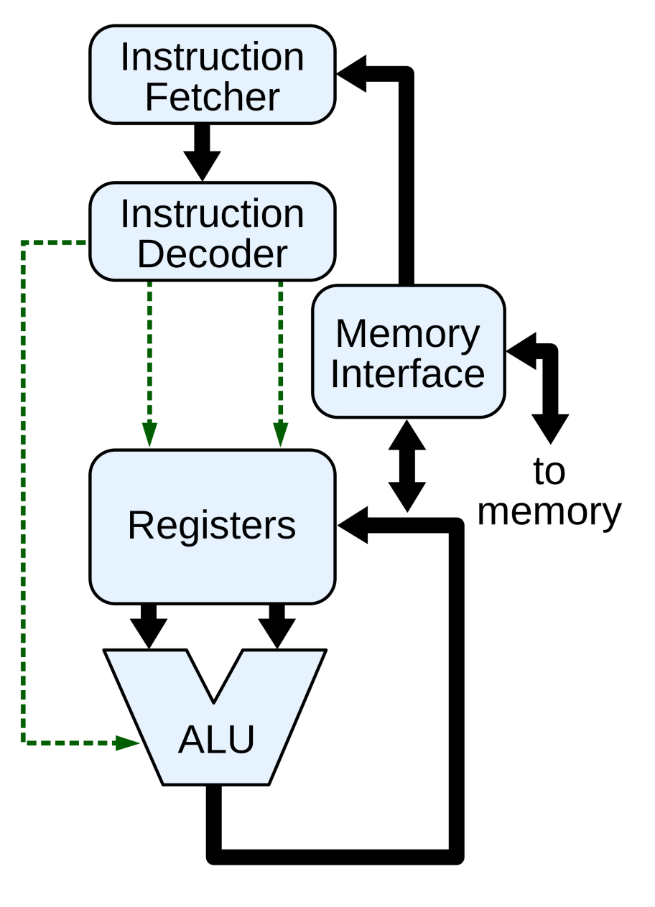
ЦЕНТРАЛЕН ПРОЦЕСОР

Slide 35
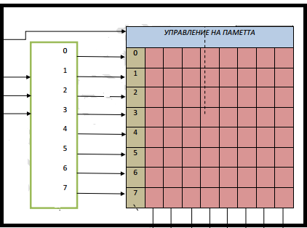
ОПЕРАТИВНИ ПАМЕТИ - RAM
RAM – Random Access Memory
управление
адреси
зона за запис
данни

Slide 36
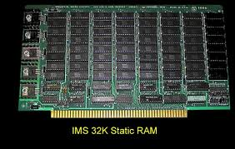
SRAM – STATIC RAM
Статична RAM;
Запомнящ елемент: ТРИГЕР;
Бързи;
Много транзистори за 1 бит информация: минимум(6)
Голяма консумация;

Slide 37
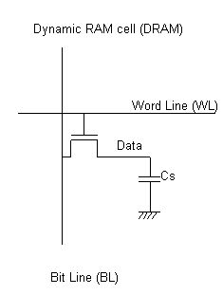
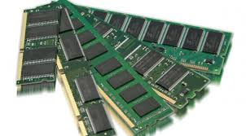
DRAM – DYNAMIC RAM
Динамична RAM;
Запомнящ елемент: кондензатор и транзистор;
Малко елементи за клетка;
Бавни;
Ниска консумация;

Slide 38
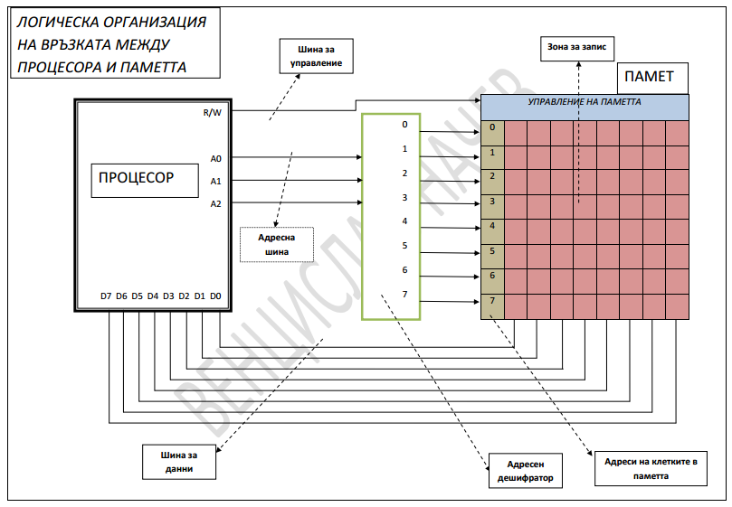

Slide 39

ПРОГРАМНИ ПАМЕТИ
Изискване: енергонезависимост.

Slide 40
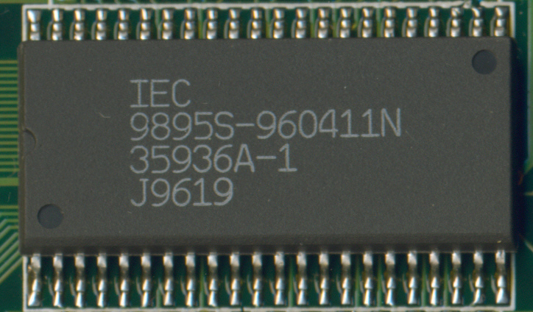
МASK ROM
Програмира се еднократно само при производителя;
Евтни;
Подходящи за устройства за сериино производство;
Не подлежи на повторно програмиране;

Slide 41
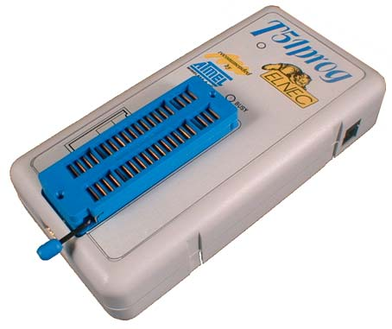
PROGRAMMABLE ROM
Програмира се еднократно само при клиента с програматор;
Евтни;
Подходящи за устройства за сериино производство;
Не подлежи на повторно програмиране;

Slide 42
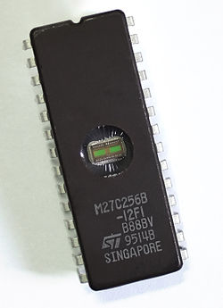
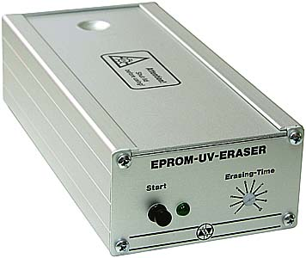
ERАSАBLE PROM
Програмира се многократно при клиента с програматор;
Изтриването става с UV светлина;

Slide 43
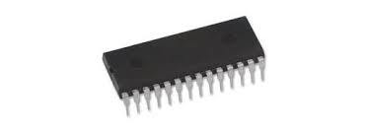
ELECTRICALLY EPROM
Препрограмируеми;
Изтриването става с електрически сигнал;
Flash памет.

Slide 44
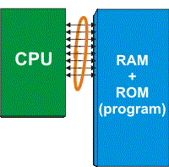
АРХИТЕКТУРА НА ФОН НОЙМАН

Slide 45
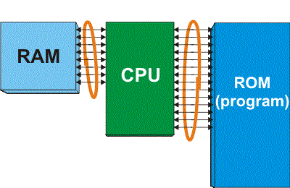
ХАРВАРДСКА АРХИТЕКУРА

Slide 46
ЕЛЕКТРОННО УСТРОЙСТВО

Slide 47
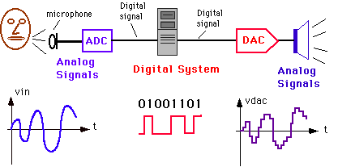

Slide 48
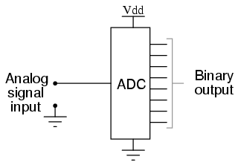
АНАЛОГОВО-ЦИФРОВ ПРЕОБРАЗУВАТЕЛ
Разрядност;
Диапазон на входното напрежение;
Скорост;

Slide 49
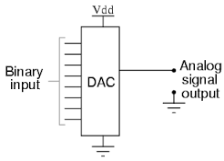
ЦИФРОВО-АНАЛОГОВ ПРЕОБРАЗУВАТЕЛ

Slide 50
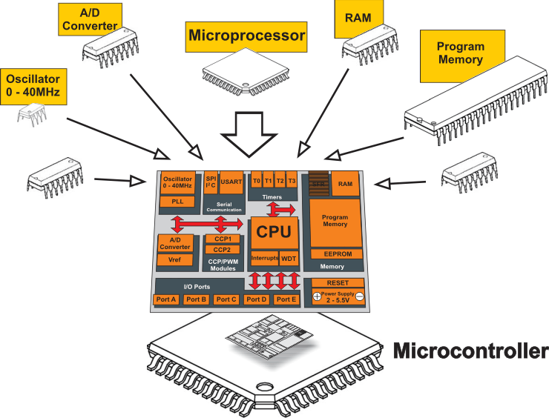
МИКРОКОНТРОЛЕРИ

Slide 51
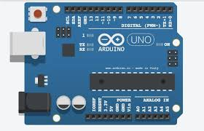
ARDUINO

Slide 52

NODE-MCU

Slide 53



ЕЛЕКТРОНЕН НИВОМЕР
поплавък
промяна на циферблата –> Photoshop + принтер

Slide 54

АНАЛОГОВА ЧАСТ
ключ
потенциометър
батерия
волтметър

Slide 55

БЛОКОВА СХЕМА

Slide 56
Благодаря за вниманието !
www.themegallery.com

